Slide 1
18.01.
КЛАССНАЯ РАБОТА

Slide 2
Решение задач
Тема: «ДАВЛЕНИЕ»

Slide 3
Задача №1
Рассчитать давление, производимое бетонной плитой, масса которой 780 кг, а площадь опоры 2 м².

Slide 4
Задача №2
Какое давление на дорогу оказывает автомобиль «Волга», если его масса 1420 кг, а площадь соприкосновения одного колеса с дорогой 900 см²?

Slide 5
Задача №3
Какое давление оказывает острие шила, если сила давления равна 20 Н, а площадь острия — 0,1 мм²?

Slide 6
Задача №4
На какую площадь опирается лыжник массой 78 кг, если он оказывает давление 2,5 кПа?

Slide 7
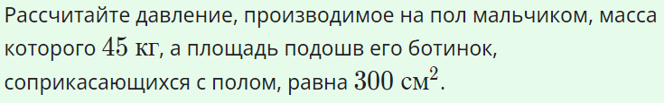
Задача №5

Slide 8
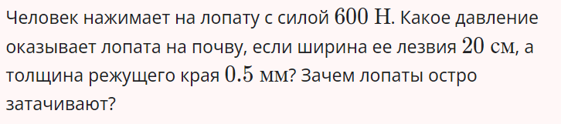
Задача №6

Slide 9
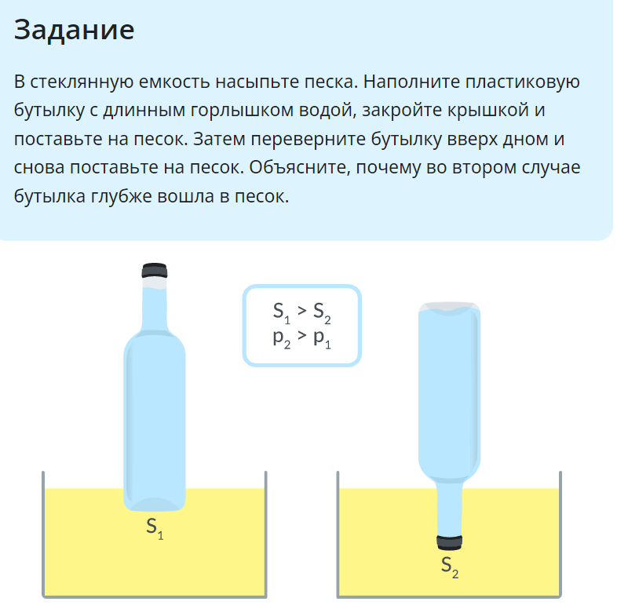
Задача №7

